Slide 1
Просування наукових профілів в цифровому середовищі
к.е.н., доцент Брінцева О.Г.,
brintseva.olena@kneu.edu.ua

Slide 2
Чому наукові профілі важливі? 1) профіль дає змогу оцінити науковий внесок. Google Scholar, Scopus чи Web of Science надають показники, які можуть допомогти оцінити науковий внесок вчених. Передусім це індекс Хірша та кількість цитувань; 2) профіль характеризує публікаційну активність. Наприклад, дає змогу побачити список найбільш цитованих праць, розвиток науковця, зміну його наукових інтересів за певний період часу; 3) кількість цитат в Scopus, Web of Science чи Google Scholar може враховуватись при наданні гранту чи працевлаштуванні, участі у спільних наукових проектах. Для цього дуже важливою умовою є збільшення кількості публікацій англійською мовою; 4) показники цитувань враховуються в багатьох освітніх рейтингах (наприклад, Web of Universities, The QS World University Rankings, Academic Ranking of World Universities та ін.)

Slide 3
Рекомендації щодо актуалізації профілю в Google Scholar:
щоб збільшити індекс цитування та підвищити рейтинг вашого профілю, додайте найважливіші наукові публікації в Google Scholar. Переконайтеся, що назва, автори та інші метадані відповідають оригінальним публікаціям;
переконайтеся, що метадані всіх ваших публікацій (наприклад, назва, автори, ключові слова тощо) коректні та повні;
підтвердить свій профіль з використанням університетської пошти: це підвищить його авторитетність й рівень довіри до інформації, яка в ньому представлена;
співпрацюючи з іншими авторами, ви збільшуєте шанси на цитування вашої роботи та покращуєте рейтинг вашого профілю;
додавання співавторів дасть змогу відвідувачам вашого профілю побачити ваші спільні проекти та розглянути можливості співпраці в інших наукових дослідженнях;
стежте за цитуваннями: перевіряйте свій профіль, щоб побачити, хто цитує ваші праці та де. Це допоможе вам зрозуміти, які з ваших робіт найбільш популярні й може покращити результати публікаційної активності у майбутньому;
додавши посилання на свій профіль в Google Scholar на свій веб-сайт або персональну сторінку, ви збільшите свою онлайн-видимість та допоможете іншим науковцям знайти ваші праці;
актуалізуйте свій профіль, додавайте нові публікації та відстежуйте цитування.

Slide 4
Які проблеми найчастіше виникають при роботі з профілем Google Scholar?
під час автоматичного оновлення профілю:
додаються публікації, в яких тільки згадується прізвище автора (як у вступі до дипломної роботи, авторефераті…)
деякі цитати публікацій можуть «роз’єднуватись», наприклад цитати публікації українською мовою та цитати в англійській транслітерації;
може змінюватись кількість цитат (загальна й за окремими публікаціями);
може відбуватись дублювання публікацій;
2) в пошуку Google Scholar можуть бути підкреслені не всі вже додані в профіль праці;
3) при пошуку цитат потрібно перевіряти оновлення не тільки українською мовою, а також англійською чи в транслітерації;
4) якщо додавати групу статей, може бути дублювання або відображення статей авторів з таким самим прізвищем;
5) додавання публікацій вручну теж не гарантує позитивного ефекту, потрібно завжди перевіряти, чи коректно відображається додана публікація в профілі (має бути підкреслена синім кольором з активним посиланням).

Slide 5
Які проблеми найчастіше виникають при роботі з профілем в Scopus?
зміна афіліації під час автоматичного оновлення;
неправильна афіліація в статтях (можливо, на це впливає вказана в статті афіліація співавторів);
зміна написання прізвища в профілі (якщо в статтях були різні варіанти написання).
Для редагування профілю в Scopus потрібна авторизація на сайті, після цього можна, на приклад, змінити/редагувати афіліацію, додавати публікації чи подавати запити в службу підтримки. Як правило, зміни у профілі (на приклад, афіліація чи написання прізвища) затверджуються службою підтримки протягом тижня.

Slide 6
Інформація щодо профілю в Web of Science:
1) важливо, щоб профіль в Web of Science був синхронізований з профілем в ORCID (це забезпечить його оновлення);
2) в профілі можуть бути представлені не тільки статті, індексовані в Web of Science, а також всі інші публікації (за рахунок синхронізації профіля з ORCID), але цитати відображаються тільки за публікаціями в Web of Science;
3) додавання праць в профіль може відбуватись автоматично (для публікацій, індексованих в Web of Science), інші публікації додаються за рахунок синхронізації профіля з ORCID.
Як зв’язати профіль Web of Science з ORCID?

Slide 7
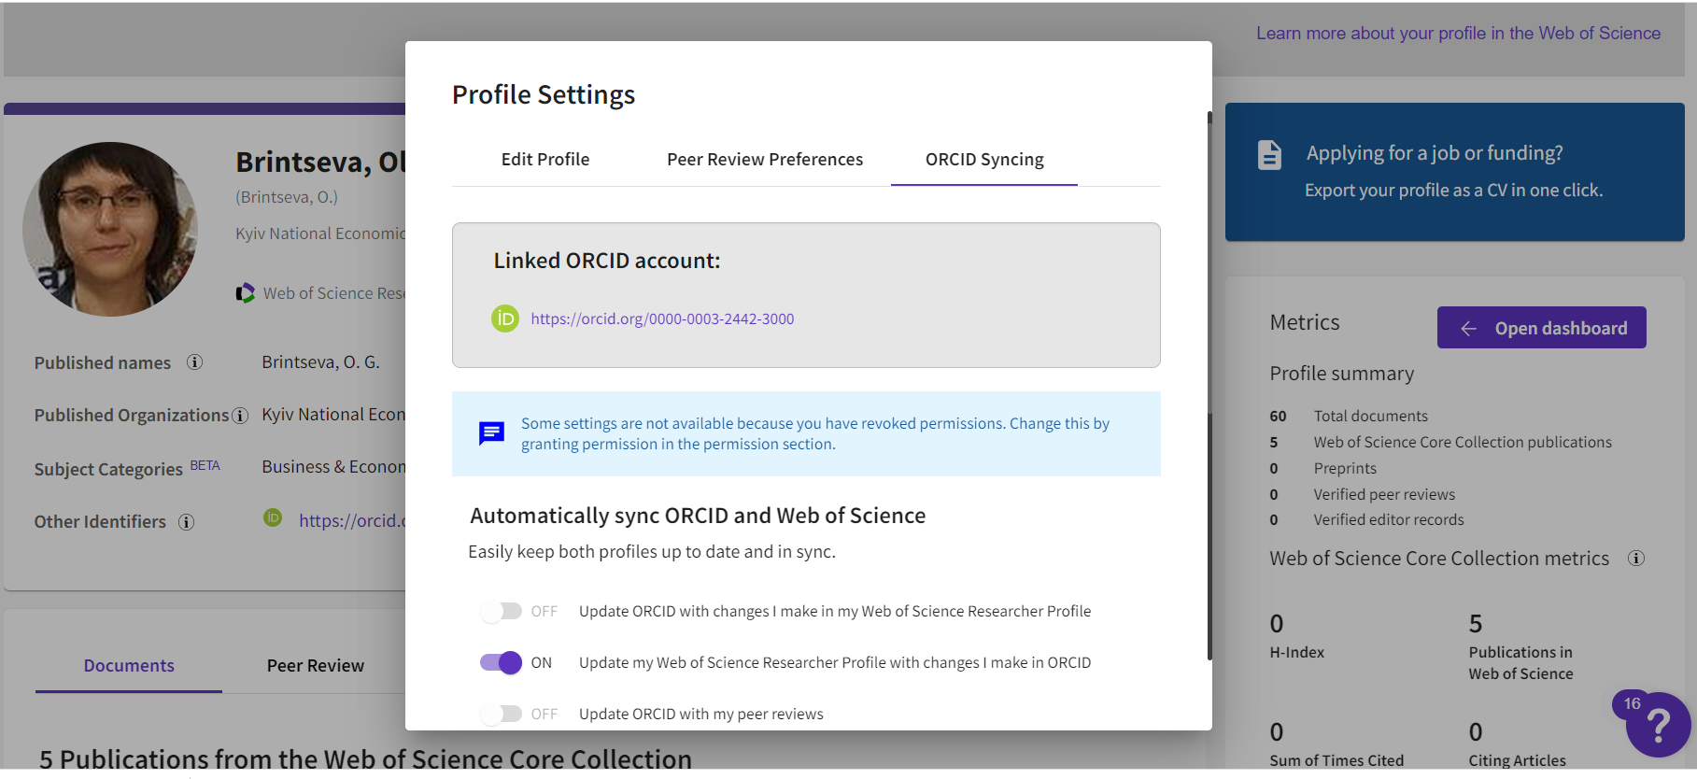

Slide 8
Як додати в ORCID праці з Google Scholar?

Slide 9
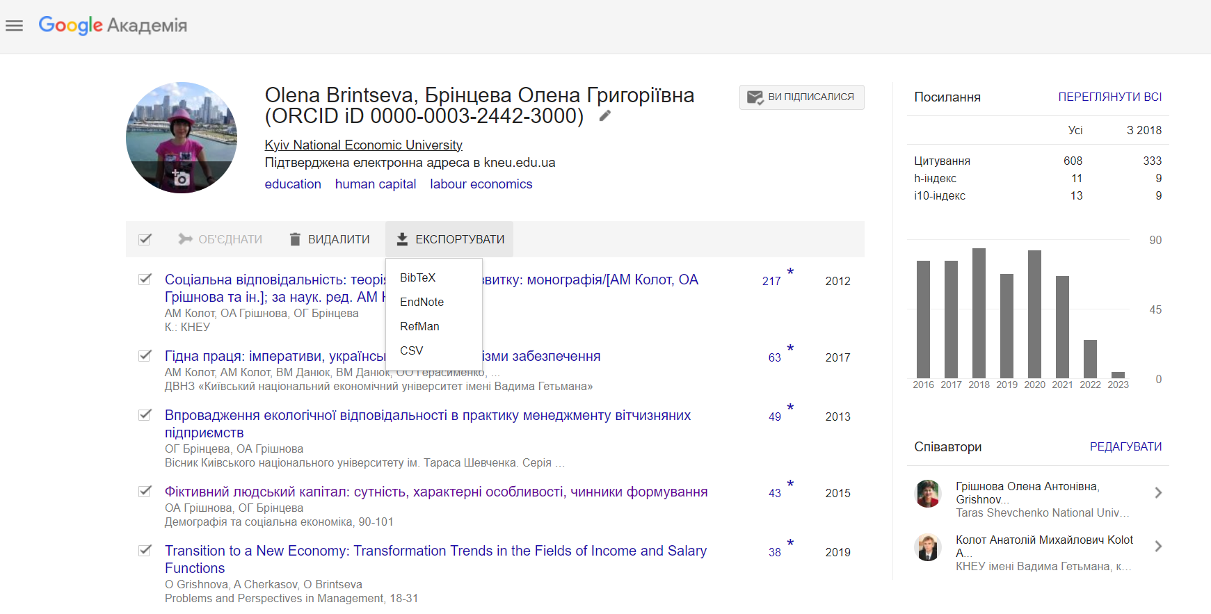
Як додати в ORCID праці з Google Scholar?

Slide 10
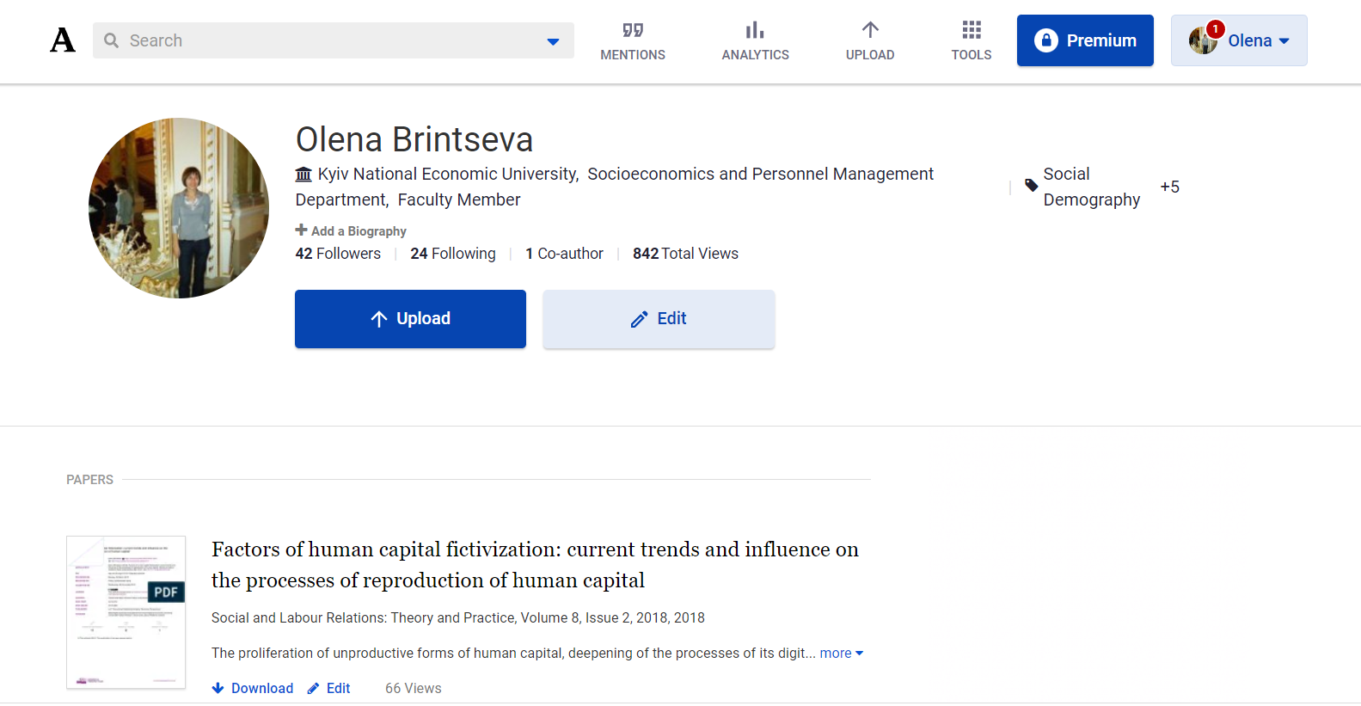
Які ще є ресурси для підвищення кількості цитувань й розпізнавальності в науковому середовищі? 1) Academia.edu

Slide 11
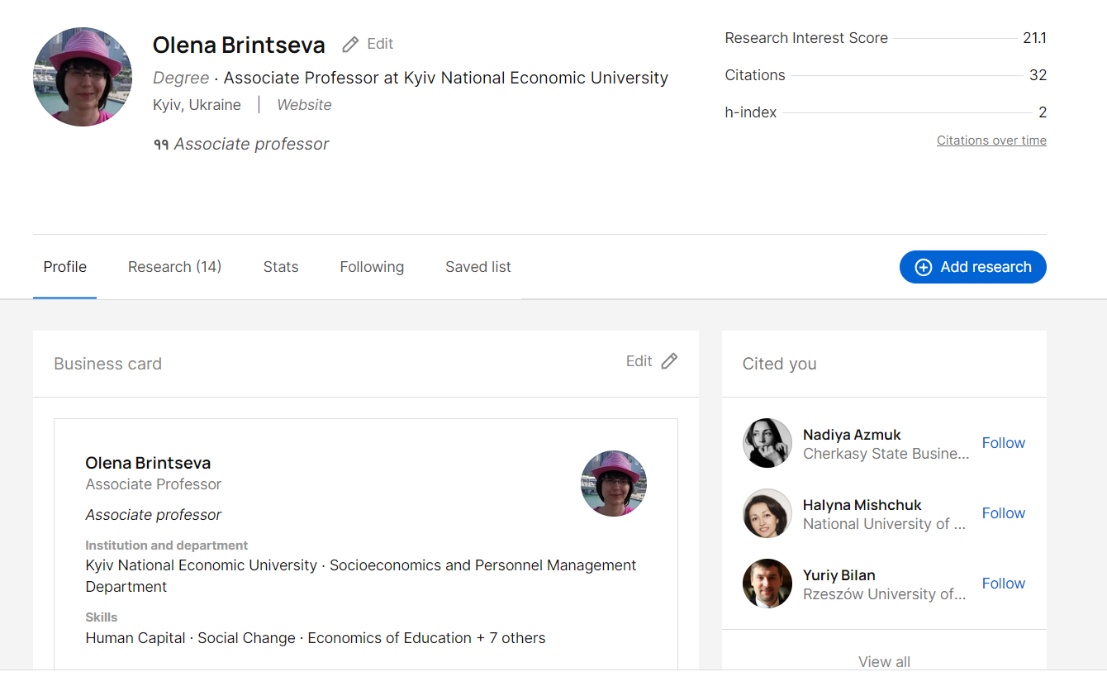
2) Research Gate

Slide 12
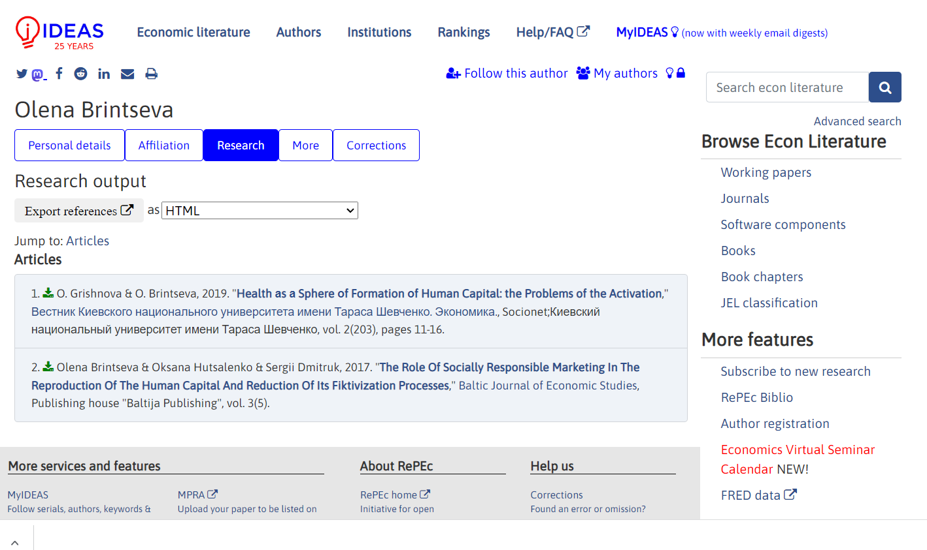
3) RePEc Author Service

Slide 13
Дякую за увагу!
І чекаю на запитання
brintseva.olena@kneu.edu.ua

